Slide 1
Comandos Básicos Linux
Prof: Ederson da Costa

Slide 2

Linux - Ubuntu Gerenciando usuários no Linux (Ubuntu)
Apesar de escolhermos o Ubuntu Linux, saiba que os comandos apresentados a seguir seguem o mesmo padrão e, por isso, serão utilizáveis de maneira similar em outras distribuições do linux.

Slide 3

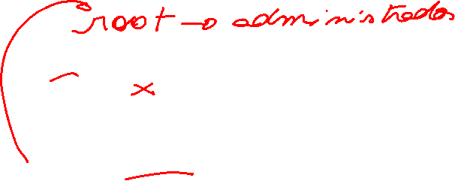
Linux - Ubuntu Gerenciando usuários no Linux - Root
Por padrão, o Ubuntu vem com o usuário root "desabilitado".
Esse usuário é o administrador do sistema e possui acesso a qualquer arquivo e comando do Linux.
E por "desabilitado" entenda que você não pode se logar no sistema como root, mas mesmo assim é capaz de usar as funções dele.

Slide 4
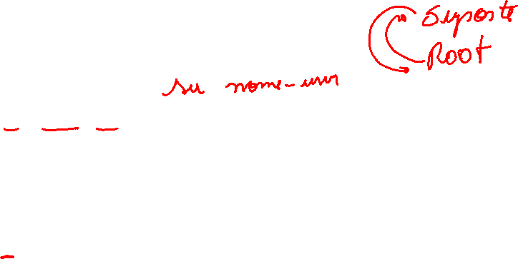
Linux - Ubuntu Gerenciando usuários no Linux - Root
$ sudo passwd root Digite e confirme a senha. Pronto, agora para utilizar o usuário root basta se logar em um terminal e: $ su root e digitar a senha escolhida. Para desabilitar a conta do root basta: $ sudo passwd -l root

Slide 5
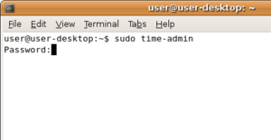
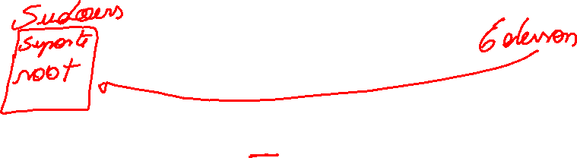
Linux - Ubuntu Gerenciando usuários no Linux - Root
Para executar comandos que exijam a credencial de root, usaremos sempre o sudo, seguido do comando.
Em seguida, será necessário informar a senha do usuário com o qual você está acessando o Ubuntu.
O comando sudo permite que usuários sem acesso root executem comandos que normalmente precisariam de privilégios de super usuário, enquanto o arquivo sudoers dá instruções para o sistema sobre como lidar com o comando sudo.

Slide 6
Linux - Ubuntu Gerenciando usuários no Linux - Root
Para executar comandos que exijam a credencial de root, usaremos sempre o sudo, seguido do comando.
Em seguida, será necessário informar a senha do usuário com o qual você está acessando o Ubuntu.
O comando sudo permite que usuários sem acesso root executem comandos que normalmente precisariam de privilégios de super usuário, enquanto o arquivo sudoers dá instruções para o sistema sobre como lidar com o comando sudo.

Slide 7
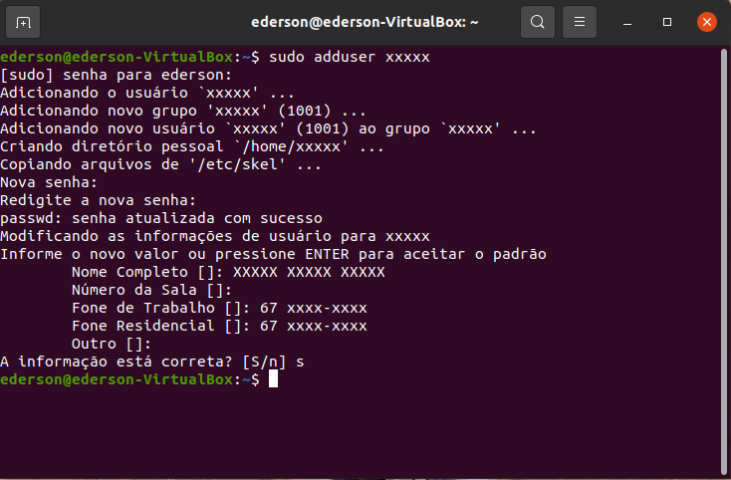
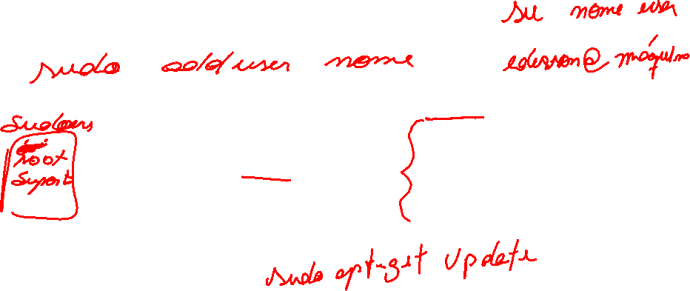
Linux - Ubuntu Gerenciando usuários no Linux – Criando Usuário
Criar um usuário novo no Ubuntu Linux é bastante simples e requer poucas linhas de comando no Terminal.
Basta executar p comando adduser por meio do sudo e indicar como parâmetro o nome do novo usuário.
Em seguida, é preciso responder a algumas perguntas para concluir o processo, como no exemplo:

Slide 8

Linux - Ubuntu Gerenciando usuários no Linux – Alterando Usuário
Você pode confirmar a criação do novo usuário acessando o sistema a partir dele.
Para isso, use o comando su seguido do nome do novo usuário.
Se tudo estiver certo, basta digitar a nova senha para personificar o novo usuário do sistema.
Caso deseje retornar ao usuário anterior, ou seja, interromper a nova sessão no Terminal, execute o comando exit.

Slide 9

Linux - Ubuntu Gerenciando usuários no Linux – Removendo Usuário
Quando o assunto é a exclusão de usuários, tudo funciona de maneira similar, porém com o comando deluser.
Porém, note que esse tipo de operação traz algumas implicações na segurança do sistema e que devem ser levadas em conta pelo administrador.
Ao excluir um usuário, o comando deluser por si só não apaga o diretório home.

Slide 10
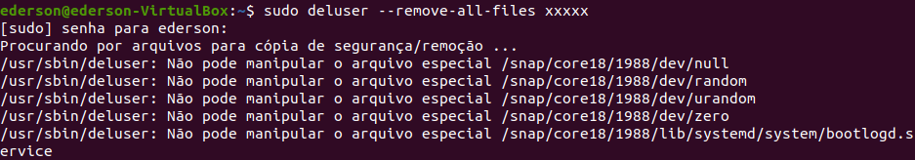

Linux - Ubuntu Gerenciando usuários no Linux – Removendo Usuário
Por isso, vale a pena alterar as permissões desse diretório, para evitar que dados importantes sejam copiados ou apagados. Se quiser remover o usuário apagando seus arquivos, use o comando "sudo deluser - -remove-all-files nomedousuário".

Slide 11
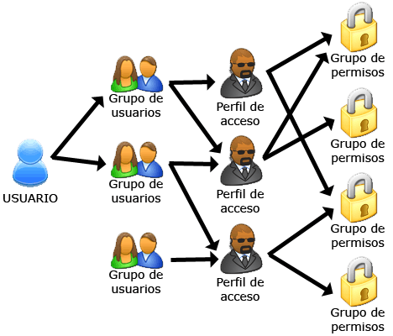
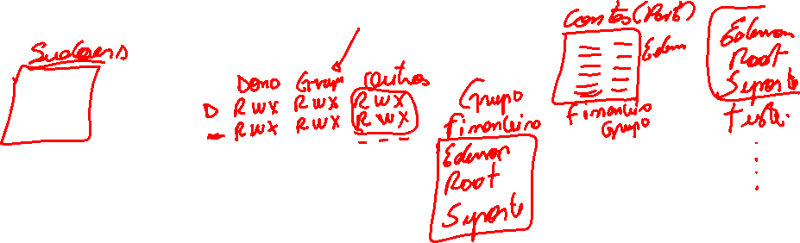
Linux - Ubuntu Gerenciando grupos de usuários no Linux
Outro recurso interessante do Linux é a possibilidade de agregar usuários em grupos.
Isso é muito útil, por exemplo, em ambientes empresariais.
Com base em certas regras, você poderia criar um diretório acessível para todos os funcionários de determinado setor, mas permitindo a apenas um deles o direito de remover, adicionar ou editar arquivos daquela pasta.

Slide 12
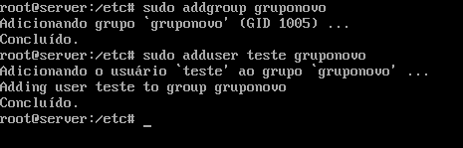
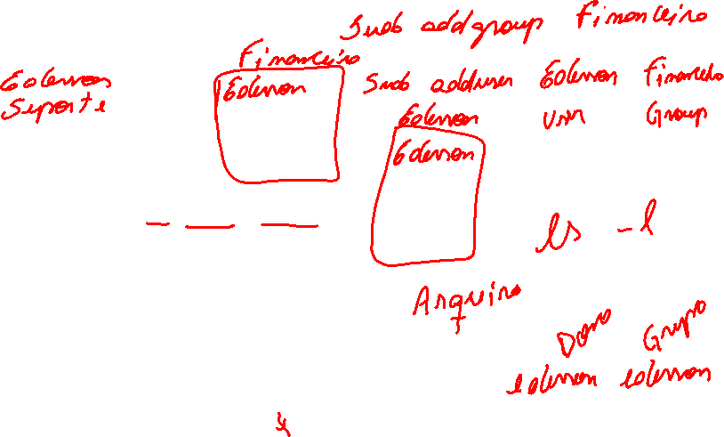
Linux - Ubuntu Gerenciando grupos de usuários no Linux
Para adicionar ou remover grupos, existem comandos semelhantes aos que vimos até o momento: addgroup e delgroup.
A sintaxe é a mesma: sudo addgroup/delgroup nomedogrupo.
Porém, para adicionar um usuário a determinado grupo, o comando é um pouco diferente: sudo adduser/deluser nomeusuário nomedogrupo
Caso queira adicionar um usuário ao grupo sudo basta adicionálo em sudo:
adduser xxx sudo
O Usuário e o grupo já devem existir.

Slide 13
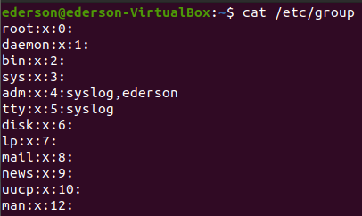
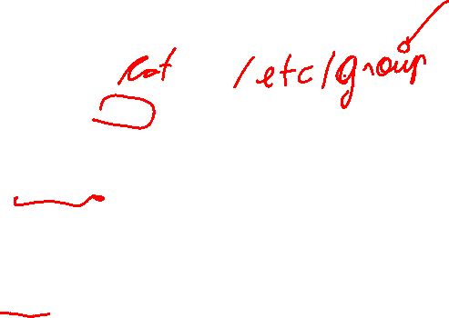
Linux - Ubuntu Gerenciando grupos de usuários no Linux
Para visualizar os grupos é necessário abrir o arquivo “group”, que se encontra na pasta /etc com o seguinte comando:
cat /etc/group
Para visualizar os usuários é necessário abrir o arquivo “passwd”, que se encontra na pasta /etc com o seguinte comando:
cat /etc/passwd

Slide 14


Linux - Ubuntu Gerenciando grupos de usuários no Linux – Adicionando Usuários/Grupo
Outra forma de adicionar um usuário já existente a um determinado grupo, utilizamos o comando usermod;
o comando utilizado será: usermod -G groupa,groupb user-name;
No exemplo o usuário xxxxx será adicionado ao grupo tester.

Slide 15
Linux - Ubuntu Gerenciando grupos de usuários no Linux – Excluindo usuário do Grupo
Para remover um membro de um grupo complementar, execute o comando usermod, inserindo somente os grupos que deseja que o usuário permaneça.
Por exemplo, se o grupo primário do usuário for ederson e o usuário também for um membro de outros grupos, ex. tester. Para remover o usuário do grupo tester, o seguinte comando será usado: sudo usermod -G ederson user-name, em que user-name é o nome de usuário.

Slide 16


Linux - Ubuntu Gerenciando grupos de usuários no Linux – Exibindo usuários do grupo.
Para exibir quem é um membro de um grupo, digite o seguinte comando: getent group group-name, em que group-name é o nome do grupo.
No exemplo são exibidos os usuários do grupo tester.

Slide 17
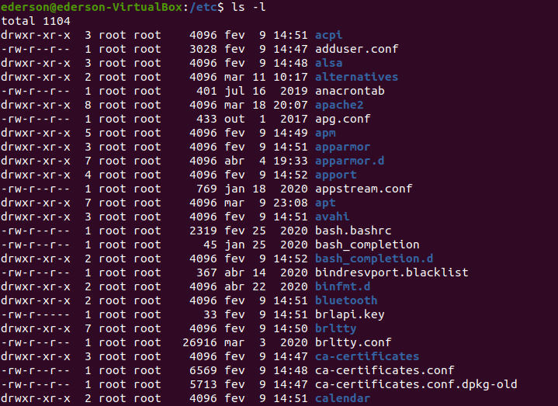
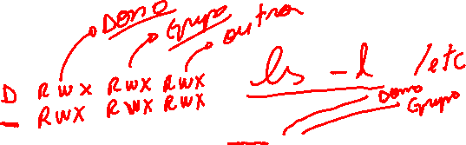
Linux - Ubuntu Comandos - Permissões
Como vimos, Existem três tipos de permissões, Read, Write e Execute (Leitura, escrita e execução).
Vimos também que existem três associações, ao dono do arquivo, ao grupo do dono do arquivo e a outros usuários.

Slide 18
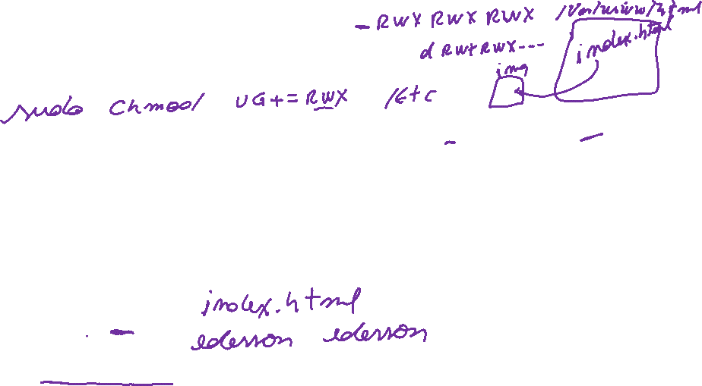
Linux - Ubuntu Comandos – Alterando Permissões
As permissões de arquivos e diretórios podem ser alteradas com o comando chmod. E depois de aprender como interpretar as permissões, fica mais fácil usá-lo, já que esse comando trabalhará com uma sintaxe semelhante.
A "fórmula" de uso mais simples do chmod é:
chmod ugo+=rwx arquivo/diretório
chmod o+=rwx /etc
chmod o-=---/etc
chmod ug-=r-x /etc

Slide 19
Linux - Ubuntu Comandos – Alterando Permissões
chmod ugoa+-=rwx arquivo/diretório
u: define que as regras serão aplicadas ao usuário;
g: define que as regras serão aplicadas ao grupo;
o: define que as regras serão aplicadas aos outros usuários do sistema;
a: define que as regras serão aplicadas a todos;
+: adiciona permissão;
-: remove permissão

Slide 20
Linux - Ubuntu Comandos – Alterando Permissões
chmod ugoa+-=rwx arquivo/diretório
=: informa que a permissão aplicada deve ser exatamente igual a que será indicada a seguir;
r: atribui a permissão de leitura;
w: atribui a permissão de escrita;
x: atribui a permissão

Slide 21
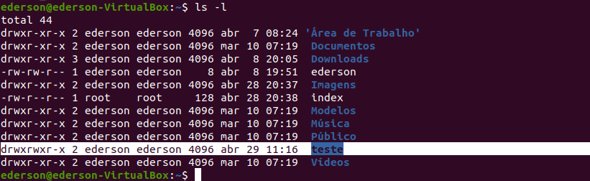
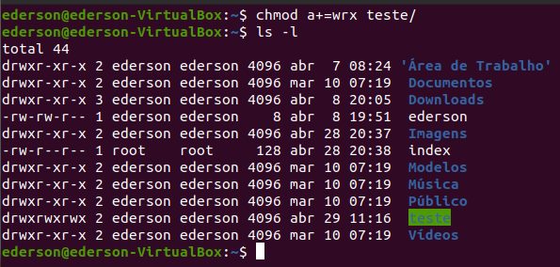
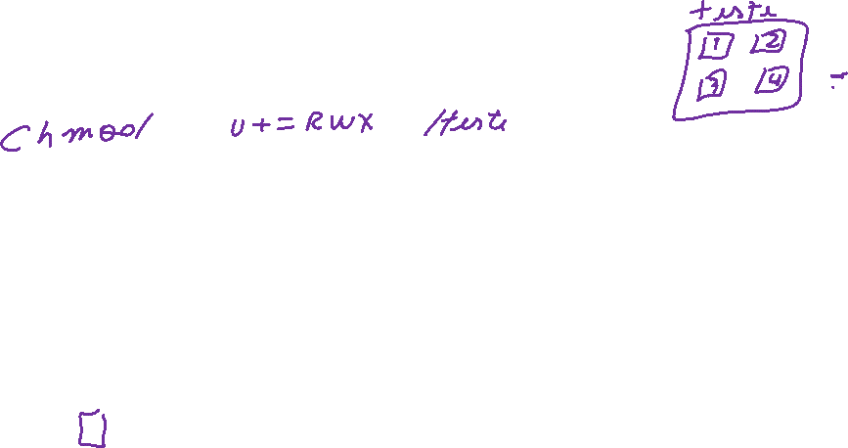
Linux - Ubuntu Comandos – Alterando Permissões
chmod ugoa+-=rwx arquivo/diretório
Com isso, já podemos arriscar um primeiro comando. Para permitir que outros usuários possam escrever na pasta teste:
sudo chmod o+=w teste/
Chmod -R ugoa+-=rwx arquivo/diretório
-R atribui permissões de forma recursiva

Slide 22
Linux - Ubuntu Comandos – Alterando Permissões
chmod 777 arquivo/diretório
Existe mais de uma forma de usar o chmod e muitos preferem esta segunda, que ensinaremos a seguir.
Em vez de digitar letras e operadores matemáticos, como o caso de a+rw, por exemplo, muitos administradores preferem estipular as permissões com códigos numéricos.
Para isso, você precisa pensar na regra de permissão como se fosse uma sequência de bits.

Slide 23
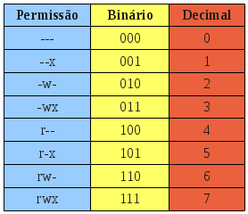
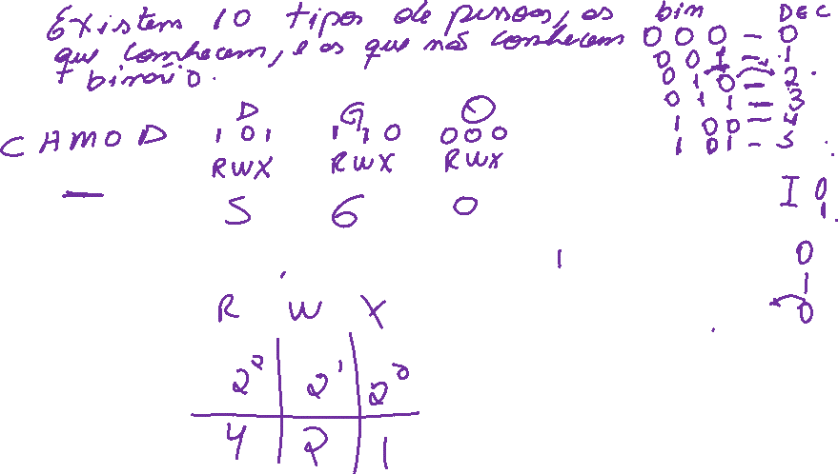
Linux - Ubuntu Comandos – Alterando Permissões
chmod 777 arquivo/diretório
A permissão rwx, por exemplo, equivaleria a 111, enquanto que rw- se transformaria em 110. Resumindo: 1 para letra, 0 para hífen.
Assim, ao converter esses números de base binária para decimal, 111 viraria 7, enquanto que 110 se tornaria 6.

Slide 24
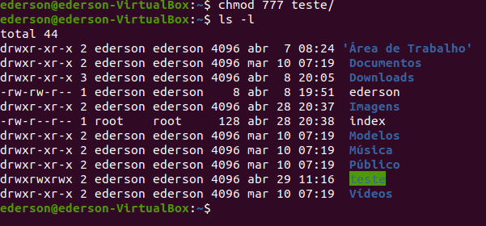
Linux - Ubuntu Comandos – Alterando Permissões
chmod 770 arquivo/diretório
Seguindo essa lógica, se você quisesse retirar todas as permissões (leitura, escrita e execução) para todos os outros, ou seja, que não pertencem ao grupo do arquivo/pasta nem é o dono do arquivo/pasta, poderia digitar a seguinte linha:
chmod 770 diretório/

Slide 25
Linux - Ubuntu Comandos – Alterando Permissões
chmod 770 arquivo/diretório
Seguindo essa lógica, se você quisesse retirar todas as permissões (leitura, escrita e execução) para todos os outros, ou seja, que não pertencem ao grupo do arquivo/pasta nem é o dono do arquivo/pasta, poderia digitar a seguinte linha:
chmod 770 diretório/

Slide 26

Linux - Ubuntu Comandos – Alterando Permissões
chmod ??? arquivo/diretório
Se você quisesse manter o seguinte cenário:
Dono = Permissão total
Grupo = Somente Leitura
Outros = Nenhuma permissão
Poderia digitar o seguinte comando:
chmod ??? diretório/
Dono | Grupo | Outros
R W X | R W X | R W X
? | ? | ?

Slide 27

Linux - Ubuntu Comandos – Alterando Permissões
chmod 740 arquivo/diretório
Se você quisesse manter o seguinte cenário:
Dono = Permissão total
Grupo = Somente Leitura
Outros = Nenhuma permissão
Poderia digitar o seguinte comando:
chmod 740 diretório/
Dono | Grupo | Outros
R W X | R W X | R W X
7 | 4 | 0
R = Leitura
W = Escrita
X = Execução

Slide 28
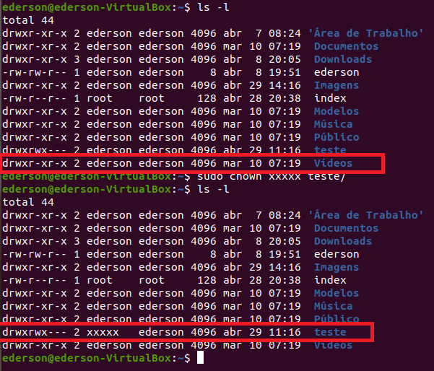

Linux - Ubuntu Comandos – Alterando Proprietário - chown
Alterando o proprietário de um arquivo/pasta – Comando chown
Podemos alterar o proprietário de um arquivo usando o comando chown (“change owner”). Somente o usuário root pode efetuar essa alteração.
chown [opções] [novo_proprietário] [:novo_grupo] nomes_arquivos
Por exemplo, vamos alterar o proprietário da pasta videos para um usuário chamado xxxxx (já existente no sistema):
-R altera de forma recursiva

Slide 29
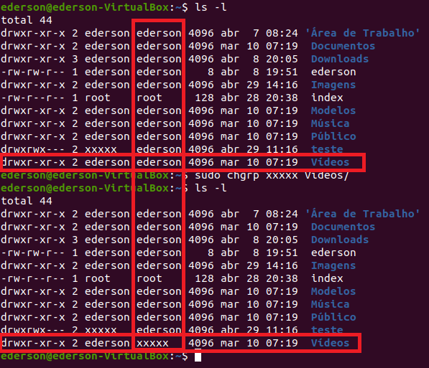
Linux - Ubuntu Comandos – Alterando Proprietário - chgrp
Alterando o grupo de um arquivo/pasta – Comando chgrp
Para alterar apenas o grupo de um arquivo usaremos o comando chgrp, que deve ser executado pelo root (sempre) ou por um usuário comum (desde que o grupo seja alterado para um grupo ao qual o usuário pertença).
Sintaxe:
chgrp [opções] novo_grupo arquivos
$ sudo chgrp xxxxx teste
-R altera de forma recursiva

Slide 30
THANKS!
Alguma pergunta?
edersondacosta@hotmail.com

